Slide 1
课程设计-船票网订单业务
讲师：陈伟俊

Slide 2
常用乘船人功能
点击“更多”按钮可以显示更多常用乘船人姓名
点击 “收回”按钮可以隐藏更多常用乘船人姓名
复选选中某个常用乘船人可添加常用乘船人信息
取消选择常用乘船人对应条目信息删除
点击“删除当前”按钮可以删除对应条目信息

Slide 3

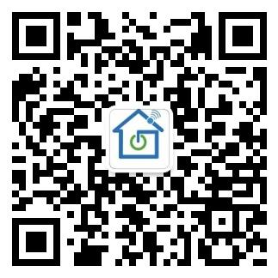
谢 谢！
www.ZKer.com.cn
扫描微信二维码，关注宅客学院

